Slide 1

Управленческая деятельность
Скурихина Юлия Александровна, проректор по УМР, старший преподаватель кафедры предметных областей

Slide 2
План лекции:
1. Процесс управления, основные понятия
2. Управленческая информация
3. Процесс и методы принятия решений
4. Условия эффективности управленческих решений
5. Делегирование ответственности и полномочий
6. Мотивация и потребности. Теории и системы мотивации.
7. Процесс и методы эффективного контроля.

Slide 3
Процесс управления, основные понятия.
Управление организацией (предприятием) представляет собой мастерство поддерживать равновесие в организации или искусство изменения состояния организации, т.е. изменение ее возможностей производить нужные рынку продукты, услуги. Результатом труда управленческих работников, продуктом их усилий является конкретное экономическое состояние предприятия. Все это дает нам право технологию управленческого труда рассматривать как совокупность функций управления.

Slide 4
Процесс управления, основные понятия.
К конкретным функциям управления можно отнести:
Управление НИОКР;
Управление основным, вспомогательным или обслуживающим производством;
Управление качеством;
Управление трудовыми ресурсами;
Управление материальными ресурсами;
Маркетинг;
Управление финансами;
Управление социальным развитием и т.д.

Slide 5
Управленческое решение.
Управленческое решение - выбор альтернативы; акт, направленный на разрешение проблемной ситуации.
Управленческое решение - основной вид управленческого труда, совокупность взаимосвязанных, целенаправленных и логически последовательных управленческих действий, обеспечивающих реализацию управленческих задач.
Решение - продукт управленческого труда, а его принятие - процесс, ведущий к появлению этого продукта.
Принятие решения - сознательный выбор из имеющихся вариантов или альтернатив направления действий для достижения целей организации.

Slide 6
Стадии принятия решения.
- Выработка и постановка цели;
- Изучение проблемы;
- Выбор и обоснование критериев эффективности и возможных последствий принимаемых решений;
- Рассмотрение вариантов решений;
- Выбор и окончательное формулирование решения;
- Принятие решения;
- Доведение решений до исполнителей;
- Контроль за выполнением решений.

Slide 7
Управленческая информация.
Информация - это осмысленные, упорядоченные данные, сведения об определенном событии, факте, явлении или ситуации.
Объекты информационного обеспечения - управленческие подразделения организации, осуществляющие основные функции менеджмента:
- Прогнозирование и планирование;
- Организацию работы;
- Координацию и регулирование;
- Активизацию и стимулирование;
- Учет, контроль и анализ деятельности.

Slide 8
Виды информации.
Ознакомительная информация
Справочная информация
Целевая информация
Ситуационная информация
Расчетная информация
Учетная информация
Контрольная информация
Аналитическая информация
Планирующая информация
Руководящая информация

Slide 9
Направления информационного обеспечения .
- Получение и обработка поступающей информации, ее анализ и доведение до исполнителей;
- Сбор и формирование информации о деятельности организации;
- Распространение информации организации внутри нее и за ее пределами;
- Анализ информации о деятельности организации;
- Получение данных контроля за деятельностью организации и ее подразделений;
- Подготовка решений менеджера;
- Решение оптимизационных задач;
- Расчеты по распределению ресурсов организации;
- Учет и отчетность организации;
- Налоговые расчеты и документирование;
- Финансовые и кредитные расчеты;
- Учет и распределение запасов;
- Кадровая информация;
- Снабженческая информация;
- Информация по маркетингу (исследование рынка, создание товара, товародвижение, сбыт, стимулирование продаж и т. д);
- Информация по рекламе и паблик рилейшнз;
- Справочная информация, базы данных;
- Архив организации;
- Переписка организации;
- Экспертные системы;
- Разработка планов и контроль за их исполнением;
- Контроль за отданными распоряжениями и их выполнением;
- Автоматизация рабочих мест руководителей и управленческого персонала.

Slide 10
Процесс и методы принятия решений.
Неформальные (эвристические) методы
Коллективные методы
- "Мозговой штурм"
- Метод Дельфи
- Японская кольцевая система принятия решений «кингисё»
Количественные методы
а) Линейное моделирование
б) Динамическое программирование
в) Вероятностные и статистические модели
г) Теория игр
д) Имитационные модели

Slide 11
Условия эффективности управленческих решений.
1) Иерархия в принятии решений.
2) Использование целевых межфункциональных групп, члены которых отбираются из различных подразделений и уровней организации.
3) Использование непосредственных (прямых) горизонтальных связей при принятии решений.
4) Централизация руководства при принятии решения

Slide 12
Делегирование ответственности и полномочий.
Делегирование - передача задач и полномочий нижестоящему лицу, которое принимает на себя ответственность за их выполнение.
Цели делегирования:
· Разгрузка вышестоящих руководителей, освобождение их от текучки, создание наилучших условий для решения стратегических задач;
· Повышение дееспособности, активизация заинтересованности и вовлеченности нижестоящих звеньев в управленческий процесс.
Процесс делегирования включает в себя следующие этапы:
· Поручение работникам индивидуальных конкретных заданий;
· Предоставление соответствующих полномочий и ресурсов подчиненным;
· Установление ответственности за выполнение задач.

Slide 13
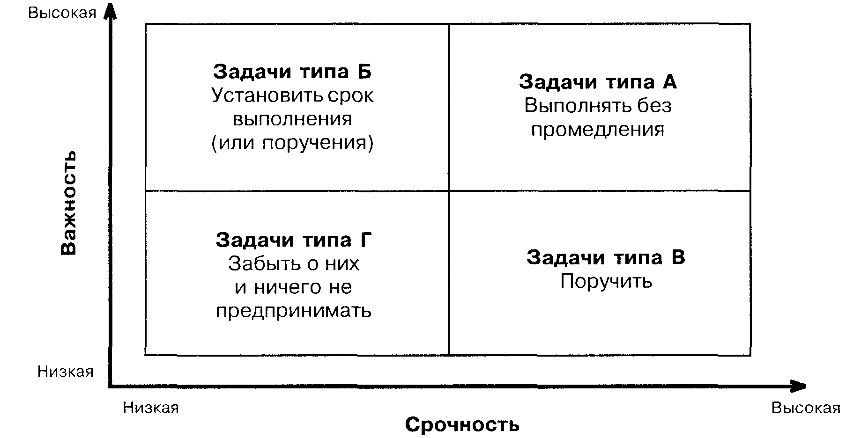
Матрица Эйзенхауэра.

Slide 14
Мотивация.
Мотивация - это процесс побуждения себя и других к деятельности для достижения личностных целей и целей организации.
Потребность - Состояние нужды организма, индивида, личности в чем-то, необходимом для их нормального существования.
Мотив - вызывает определенные действия человека, не только побуждает человека к действию, но и определяет, что надо сделать и как будет осуществлено это действие.
Мотивирование - это процесс воздействия на человека с целью побуждения его к определенным действиям путем пробуждения в нем определенных мотивов. Мотивирование - основа управления человеком. Эффективность управления зависит от успешности процесса мотивирования.
Стимулы - рычаги воздействия или носители "раздражения», вызывающие действие определенных мотивов. В качестве стимулов могут выступать отдельные предметы, действия других людей, обещания, носители обязательств и возможностей, предоставляемые возможности.
Процесс стимулирования - использование различных стимулов для мотивирования людей. Стимулирование имеет различные формы. В практике управления одной из самых распространенных его форм является материальное стимулирование.

Slide 15
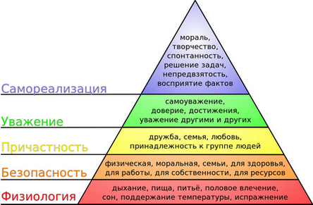
Содержательные теории мотивации.
Теория иерархии потребностей Маслоу;

Slide 16
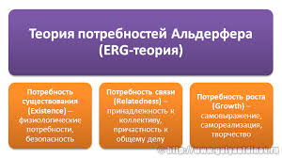
Содержательные теории мотивации.
Теория ERG Альдерфера

Slide 17
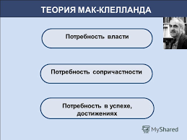
Содержательные теории мотивации.
Теория приобретенных потребностей МакКлелланда;

Slide 18
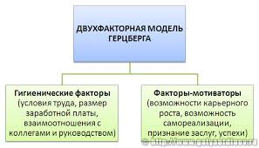
Содержательные теории мотивации.
Теория двух факторов Герцберга

Slide 19
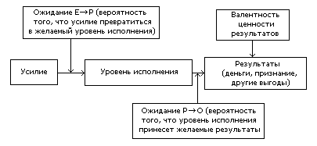
Процессуальные теории мотивации.
Теория ожидания (Врум);

Slide 20
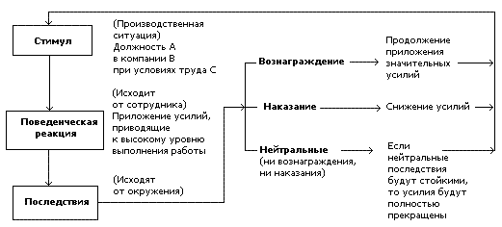
Процессуальные теории мотивации.
Теория постановки целей (Лок);

Slide 21
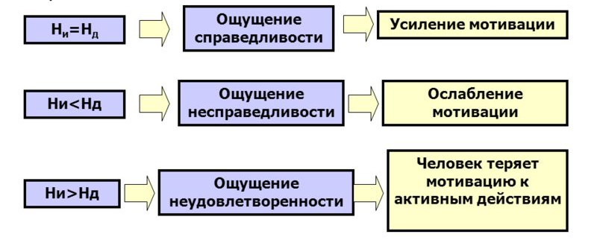
Процессуальные теории мотивации.
Теория равенства (Адамс);

Slide 22
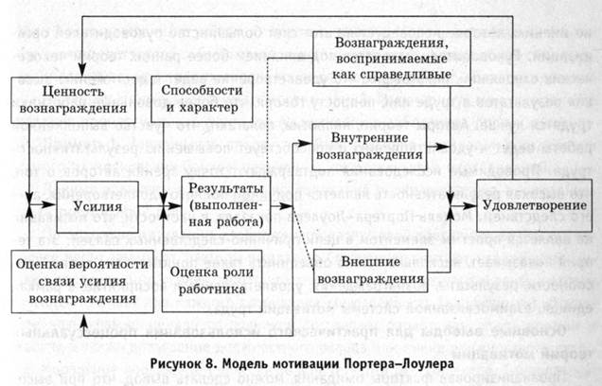
Процессуальные теории мотивации.
Теория партисипативного управления (Портер-Лоулер).

Slide 23
Практические системы мотивации.
Экономические методы (зарплата, премии, льготы, страховки, беспроцентные кредиты).
2. Управление по целям.
3. Обогащение труда.
4. Системы участия.

Slide 24
Контроль.
Контроль - это система мер, целью которой является совместный и управляемый поиск наиболее эффективного достижения цели, предупреждения потерь, распространения передового опыта.
Виды:
Предварительный контроль.
Текущий контроль.
Заключительный контроль.

Slide 25
Процесс контроля.
Установление стандартов.
Сравнение результатов со стандартами.
Действия.
Эффективность контроля:
Стратегическая направленность
Ориентация на результаты
Соответствие делу
Своевременность
Гибкость контроля
Простота контроля
Экономичность.

Slide 26
Задание для самостоятельной работы:
Проанализируйте методы стимулирования, которые приняты в вашей организации. Насколько они эффективны?

Slide 27
Литература:
Бляхман Л. С. Введение в менеджмент. СПб: Из-во СПбУЭФ, 2011.
Большаков А.С. Менеджмент. Краткий курс: Учеб. пособие. М.: Филинъ, 2012.
Виханский О.С, Наумов А.И. Менеджмент: Учебник. М.: Гардарика, 2012.
Галькович Р.С., Набоков В.И. Основы менеджмента. М.: ИНФРА-М, 2013.
Герчикова И.Н. Менеджмент: Учебник. М.: ЮНИТИ: Банки и биржи, 2013.
Матвеева А., Хорошавина Н. Семь нот менеджмента: Настольная книга руководителя / Под ред. В. Красновой и А. Привалова. М.: ЗАО «Журнал Эксперт», 2014.
Мескон М.Х., Альберт М., Хедоури Ф. Основы менеджмента: Пер. с англ. М.: Дело, 2015.
Михалева Е.П. Основы менеджмента: Учеб. пособие. Тула: ТулГУ, 2016.
Основы менеджмента: Учеб. пособие для вузов / Под ред. А.А. Радушна. М.: Центр, 2015.
Практический менеджмент. Методы и приемы деятельности руководителя / Под ред. Н.Я. Сацкова. Д.: Сталкер, 2015.
Русинов Ф.М., Никулин Л. Ф., Фаткин Л.В. Менеджмент и самоменеджмент в системе рыночных отношений: Учеб. пособие. М.: ИНФРА-М, 2013.

